Slide 1
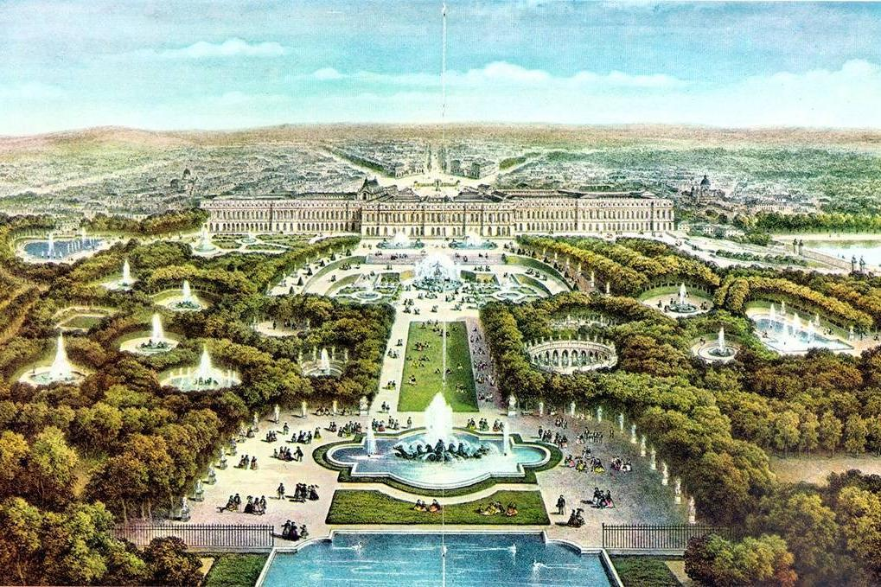
La reggia di Versailles

Slide 2
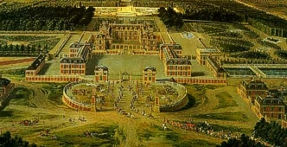
La struttura della reggia di Versailles
La reggia di Versailles è un antica residenza reale dei Borbone di Francia. All’inizio del suo regno, Luigi XIV non trovò alcuna reggia che lo soddisfacesse pienamente. La modesta struttura del padre di Luigi XIV era stato costruita ampliando il padiglione di caccia di Enrico IV. Nel 1661, dopo la morte di cardinale Mazzarino, Luigi iniziò i lavori di ampliamento investendo 1.100.000 lire dell’epoca e incaricando il migliore architetto, Louis Le Vau.

Slide 3
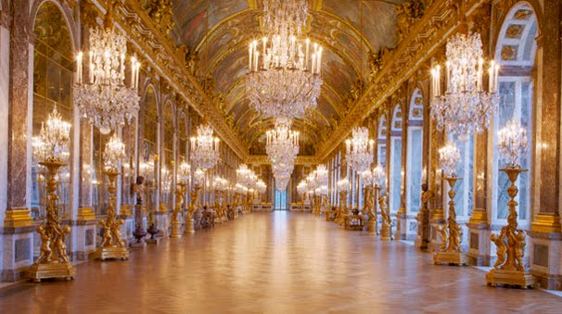
La stanza degli specchi
Le grandi gallerie erano all’epoca molto di moda: luogo di passaggio e mezzo di comunicazione tra le varie residenze e tra il 1678 e il 1684 fu dunque costruita, chiudendo la terrazza del castello nuovo, la Galleria degli Specchi, simbolo della potenza del monarca assoluto.

Slide 4
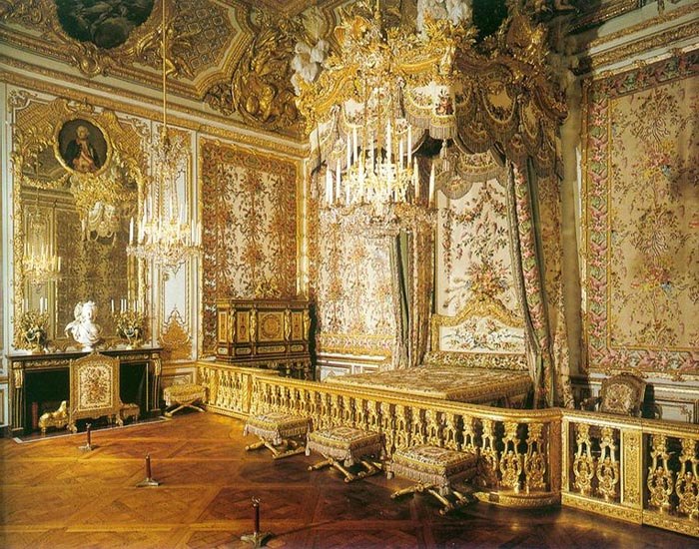
La stanza del re
La stanza del re era molto grande e tutta dorata e sopra c’è un lampadario. Intorno al letto c’è a baldachino.

Slide 5
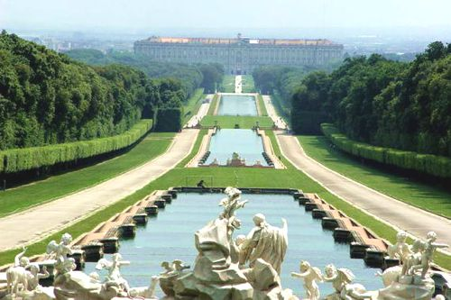
La reggia di Caserta
Reggia di Caserta è un palazzo reale, con annesso un parco, ubicato a Casera, è la residenza reale , più grande al mondo e i proprietari storici sono stati i Borbone di Napoli, oltre a un breve periodo in cui fu abitata dai Murat. Nel 1997 è stata dichiarata dall’UNESCO, insieme con l’acquedotto di Vanvitelli e il complesso di San Leucio, patrimonio dell’umanità. Nel 2015 è stato, con un totale di 497.158 visitatori, per un introito loro di 2.739.600,67 euro.

Slide 6
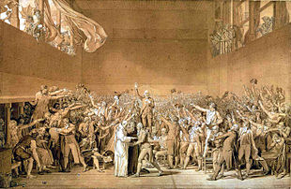
La sala della pallacorda
Il Giurato della Pallacorda è un patto stipulato nel 1789 in Francia. Immediatamente dopo la seconda riunione degli Stati Generali a Versailles il 5 maggio 1789, le delegazioni di nobiltà e clero si opposero alla procedura elettorale avanzate dal terzo stato che, essendo il gruppo più numeroso, con sistema del voto per testa si sarebbe assicurato la maggioranza. Il 20 giugno 1789 il re ordinò la chiusura della sala dove si riuniva abitualmente l’ Assemblea.

